Slide 1
Лекция 11
Функционални зависимости и нормализация на РБД

Slide 2
Съдържание на лекцията
Неформални указания за дизайн на РБД
Семантика на релационните атрибути
Излишък от информация в Tuples и аномалии при актуализация
Стойности Null в Tuples
Фалшиви Tuples
Функционални зависимости (FDs)
Дефиниция на FD
Правила на извод за FDs
Еквивалент на множества от FDs
Минимални множества от FDs

Slide 3
Съдържание на лекцията
Нормални форми (NF), базирани на първични ключове
Нормализация на релации
Практическа употреба на нормални форми
Дефиниция на ключове и атрибути, участващи в ключове
Първа нормална форма
Втора нормална форма
Трета нормална форма
Общи дефиниции за нормални форми (за множество ключове)
BCNF (Boyce-Codd Normal Form)

Slide 4
Неформални указания за дизайн на РБД (1)
Какво е дизайн на РБД?
Групиране на атрибутите за формиране на „добри“ релационни схеми
Две нива на релационните схеми
Логическо „от гледна точка на потребителя“ ниво
Ниво запис „основна релация“
Дизайнът се прави основно на ниво базови релации
Какъв са критериите за „добри“ основни релации?

Slide 5
Неформални указания за дизайн на РБД (2)
Първо ще разгледаме неформалните указания за добър релационен дизайн
След това ще дискутираме формалните концепции за функционални зависимости и нормалните форми
- 1NF (First Normal Form)
- 2NF (Second Normal Form)
- 3NF (Third Normal Form)
- BCNF (Boyce-Codd Normal Form)
Допълнителни типове зависимости, други нормални форми и алгоритми за релционен дизайнчрез синтез се дискутират в следващата лекция.

Slide 6
Семантика на релационни атрибути
GUIDELINE 1: Неформално, всеки tuple в една релация представя един обект или инстанция на връзка.
Атрибутите на различните обекти (EMPLOYEEs, DEPARTMENTs, PROJECTs) не трябва да се смесват в една и съща релация
Само външни ключове трябва да се ползват за рефериране към друг обект
Атрибутите на обектите и връзките трябва да се съхраняват отделно, колкото е възможно повече.
Bottom Line: Направете схема, кято може да се обясни лесно релация по релация. Семантиката на атрибутите трябва лесно да се интерпретира.

Slide 7
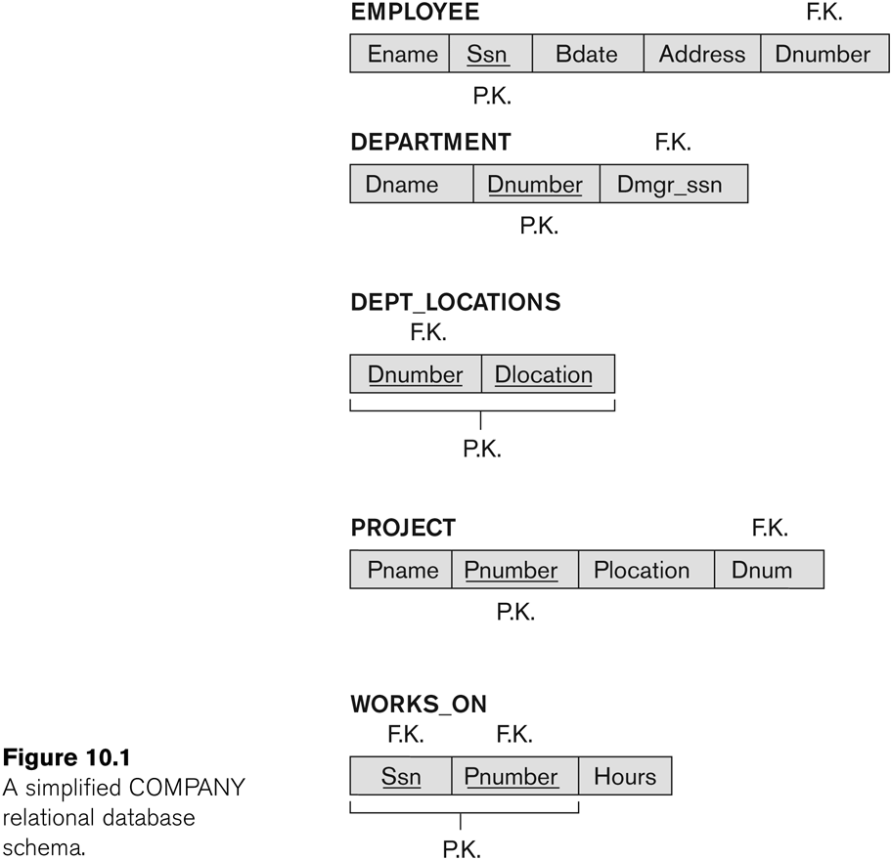
Упростена схема на РБД COMPANY

Slide 8
Излишък от информация в Tuples и аномалии при актуализация
Информацията се съхранява с излишък.
Прахосване на памет
Предизвиква проблеми с аномалиите при актуализации
Insertion anomalies
Deletion anomalies
Modification anomalies

Slide 9
Пример за аномалия при актуализация
Нека е дадена релацията:
EMP_PROJ(Emp#, Proj#, Ename, Pname, No_hours)
Аномалия при актуализация:
Промяната на името на проект с номер P1 от “Billing” на “Customer-Accounting” може да доведе до промени за всички 100 служители, които работят по проект P1.

Slide 10
Пример за INSERT ANOMALY
Нека е дадена релацията:
EMP_PROJ(Emp#, Proj#, Ename, Pname, No_hours)
Insert Anomaly:
Не може да се добавя проект, докато няма служител, който а работи по него.
И обратно:
Не може да се добави служител, докато няма проект, по който той да работи.

Slide 11
Пример за DELETE ANOMALY
Нека е дадена релацията:
EMP_PROJ(Emp#, Proj#, Ename, Pname, No_hours)
Delete Anomaly:
Когато един проект се изтрива, ще се изтрият и всички служители, които са работили по него.
Алтернативно, ако един служител е единствен по проекта, изтриването му ще доведе до изтриване на съответния проект.

Slide 12
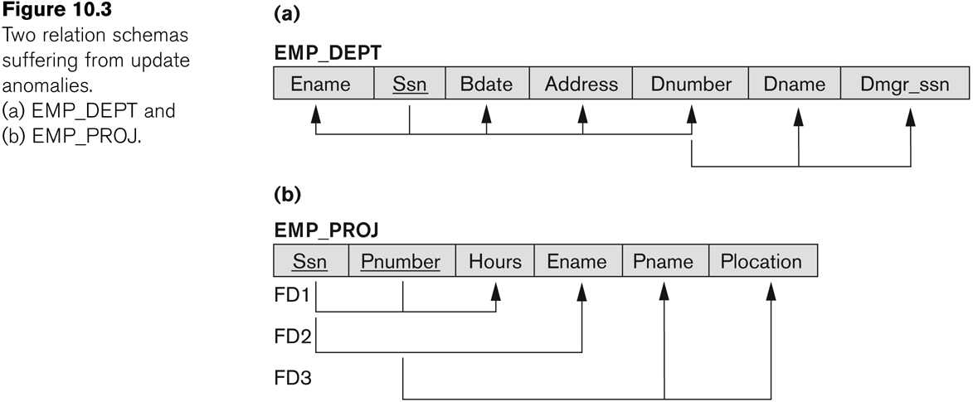
Две релационни схеми, пострадали от update anomalies

Slide 13
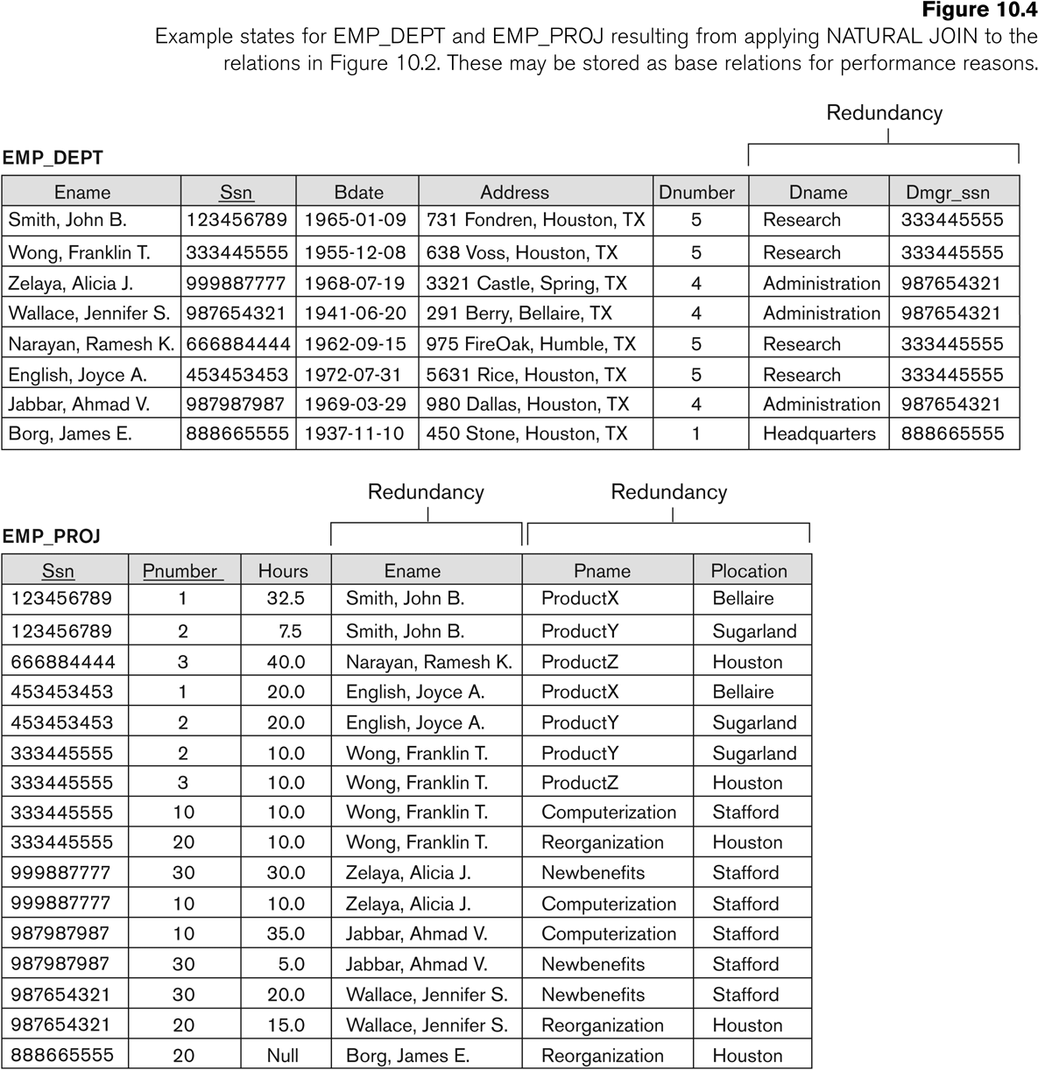
Примерни състояния за EMP_DEPT и EMP_PROJ

Slide 14
Излишък от информация в Tuples и аномалии при актуализация
GUIDELINE 2:
Създайте схема, която не страда от insertion, deletion и update аномалии.
Ако съществуват някакви аномалии, ги отбележете, така че приложението да ги има впредвид.

Slide 15
Стойности Null в Tuples
GUIDELINE 3:
Релациите трябва да се създават така, че техните tuples да имат колкото се може по-малко стойности NULL
Често атрибутите със стойности NULL могат да се сложат в множество релации, които имат първичен ключ
Причини за nulls:
Атрибутът не е приложим или валиден
Стойността на атрибута е unknown (може да съществува)
Има стойност, но е недостъпна

Slide 16
Фалшиви Tuples (1)
Лошият дизайн на РБД може да доведе до решни резултати в редица операции JOIN
Свойството "lossless join„ (без загуба) се ползва за гарантиране на значещи резултати при join операции
GUIDELINE 4:
Релациите трбява да се разработваттака, че да удовлетворят условието lossless join.
Не трябва да се генерират фалшиви tuples при natural-join на произволни релации.

Slide 17
Фалшиви Tuples (2)
Съществуват 2 важни свойства на декомпозицията:
join без загуби и без добавки.
Предпазване от функционални зависимости.
Обърнете внимание:
Свойство (a) е изключително важно и не може да не се изпълни.
Свойство (b) е по-малко строго и може и да не се изпълни (виж следващата лекция).

Slide 18
Функционални зависимости (1)
Functional dependencies (FDs)
Използват се за задаване на формални измерения на „качествата“ на релационния дизайн
Използват се ключове за дефиниране на нормални форми на релациите
Са ограничения, които се пораждат от смисъла и вътрешните връзки между данновите атрибути
Едно множество от атрибути X функционално определя множество от атрибути Y, ако стойност от X определя уникална стойност от Y

Slide 19
Функционални зависимости (2)
X -> Y съществува, ако кои и да е два tuples имат една и съща стойност за X, имат и една и съща стойност за Y
За произволни два tuples t1 и t2 в произволна инстанция на релация r(R): Ако t1[X]=t2[X], то t1[Y]=t2[Y]
X -> Y в R задава ограничение върху всички инстанции на релации r(R)
Записва се с X -> Y; изобразява се графично върху релационната схема с линия със стрелка.
FDs се пораждат от ограниченията върху атрибутите от реалния свят

Slide 20
Примери за FD ограничения (1)
Служебният номер определя името на служителя
SSN -> ENAME
Номерът на проекта определя името му и къде се изпълнява
PNUMBER -> {PNAME, PLOCATION}
ssn и pnumber определят седмичните часове, които служителят работи по проекта
{SSN, PNUMBER} -> HOURS

Slide 21
Примери за FD ограничения (2)
FD е свойство на атрибутите в схемата R
Ограничението трябва да се разпространи върху всяка инстанция на релация r(R)
Ако K е ключ в R, то K функционално определя всички атрибути в R
(тъй като по дефиниция е в сила t1[K]=t2[K])

Slide 22
Правила на извод за FDs (1)
За дадено множество от FDs F, можем да изведем допълнителни FDs, които съществуват едновременно с F.
Правила на извод на Armstrong:
IR1. (Рефлексивност) Ако Y е подмножество на X, то X -> Y
IR2. (Нарастване) Ако X -> Y, то XZ -> YZ
(XZ означава X U Z)
IR3. (Транзитивност) Ако X -> Y и Y -> Z, то X -> Z
IR1, IR2, IR3 формират логично и пълно множество от правила за извод
Всички останали правила могат да бъдат изведени от горепосочените

Slide 23
Правила на извод за FDs (2)
Допълнителни правила за извод:
Декомпозиция: Ако X -> YZ, то X -> Y и X -> Z
Обединение: Ако X -> Y и X -> Z, то X -> YZ
Псевдотранзитивност: Ако X -> Y и WY -> Z, то WX -> Z
Тези три правила също могат да се изведат от IR1, IR2 и IR3.

Slide 24
Правила на извод за FDs (3)
Closure на множеството F от FDs е множество F⁺ от всички FDs, които могат да бъдат изведени от F
Closure на множеството от атрибути X във връзка с F е множество X⁺ от всички атрибути, които са определени функционално от X
X⁺ може да се изчисли чрез последователното прилагане на IR1, IR2, IR3 и използване на FDs в F

Slide 25
Еквивалентност на множества от FDs
Две множества от FDs F и G са еквивалентни ако:
Всяка FD в F може да бъде изведена от G, и
Всяка FD в G може да бъде изведена от F
Следователно, F и G са еквивалентни, ако F⁺ =G⁺
Дефиниция (Покриване):
F покрива G, ако всяка FD в G може да бъде изведена от F
(т.е., ако G⁺ е подмножество на F⁺)
F и G са еквивалентни, ако F покрива G и G покрива F
Съществува алгоритъм за прокверка на еквивалентност на множества от FDs

Slide 26
Минимални множества от FDs (1)
Едно множество от FDs е минимално, ако удовлетворява следните условия:
Всяка зависимост в F има единствен атрибут отдясно (RHS).
Не можем да премахнем произволна зависимост от F и да имаме множество зависимости, еквивалентно на F.
Не можем да заместим произволна зависимост X -> A в F със зависимост Y -> A, където Y е подмножесто на X и да продължим да имаме множество от зависимости, еквивалентно на F.

Slide 27
Минимални множества от FDs (2)
Всяко множество от FDs има еквивалентно минимално множество.
Могат да съществуват няколко минимални множества.
Няма лесен алгоритъм за изчисление на минимално множество от FDs, което е еквивалентно на множеството F от FDs
За синтезиране на множество от релации допускаме, че стартовото множество от зависимости е минимално.

Slide 28
Нормални форми (NF), базирани на първични ключове
Нормализация на релации
Практическо използване на нормални форми
Дефиниция на ключове и атрибути, участващи в ключове
Първа нормална форма
Втора нормална форма
Трета нормална форма

Slide 29
Нормализация на релации (1)
Нормализация:
Процесът на декомпозиция не подобрява „лошите“ релации колко по-малки релации.
Нормални форми:
Условие, използващо ключове и FDs на релации, за определяне кога една релационна схема е в конкретна нормална форма.

Slide 30
Нормализация на релации (2)
2NF, 3NF, BCNF
Базират се на ключове и FDs на релационната схема
4NF
Базира се на ключове, многостойностни зависимости: JDs (виж следващата лекция)
Възможно е да са необходими допълнителни свойства за създаване на добър дизайн на РБД (lossless join, dependency preservation; следваща лекция)

Slide 31
Практическа употреба на нормални форми
Нормализацията се ползва на практика, защото полученият дизайн на БД след нейното прилагане е с високо качество и отговаря на очакванията.
Практическата полза от прилагането на нормалните форми става безполезна, когато ограниченията, на които те са базират са трудни за разбиране или за намиране.
Дизайнерите на БД не се налага да нормализират до възможно най-високата нормална форма.
Обикновено се стига до 3NF, BCNF или 4NF.
Денормализация:
Процесът на съхранение на свързани, от по-висока нормална степен, релации като базова релация, която има по-ниска нормална форма се нарича денормализация.

Slide 32
Дефиниция на ключове и атрибути, участващи в ключове (1)
superkey на релационната схема R = {A1, A2, ...., An} е множество от атрибути S подмножество на R със свойството да няма две tuples t1 и t2 в кое и да е легално състояние на релацията r на R, за които да е в сила t1[S] = t2[S].
key K е един суперключ с допълнително свойство, така че премахването на произволен атрибут от K премахва K като суперключ.

Slide 33
Дефиниция на ключове и атрибути, участващи в ключове (2)
Ако една релационна схема има >1 ключове, всеки се нарича candidate key.
Един от кандидатите ключове се избира произволно за primary key. Останалите се наричат secondary keys.
Prime attribute трябва да бъде член на някой кандидат ключ.
Nonprime attribute не е член на нито един кандидат ключ.

Slide 34
Normal form | Defined by | Brief definition
First normal form (1NF) | Two versions: E.F. Codd (1970), C.J. Date (2003) | Table faithfully represents a relation and has no repeating groups
Second normal form (2NF) | E.F. Codd (1971) | No non-prime attribute in the table is functionally dependent on a proper subset of a candidate key
Third normal form (3NF) | E.F. Codd (1971); see +also Carlo Zaniolo's equivalent but differently-expressed definition (1982) | Every non-prime attribute is non-transitively dependent on every candidate key in the table
Boyce-Codd normal form(BCNF) | Raymond F. Boyce and E.F. Codd (1974) | Every non-trivial functional dependency in the table is a dependency on a superkey
Fourth normal form (4NF) | Ronald Fagin (1977) | Every non-trivial multivalued dependency in the table is a dependency on a superkey
Fifth normal form (5NF) | Ronald Fagin (1979) | Every non-trivial join dependency in the table is implied by the superkeys of the table
Domain/key normal form(DKNF) | Ronald Fagin (1981) | Every constraint on the table is a logical consequence of the table's domain constraints and key constraints
Sixth normal form (6NF) | C.J. Date, Hugh Darwen, and Nikos Lorentzos (2002) | Table features no non-trivial join dependencies at all (with reference to generalized join operator)

Slide 35
Първа нормална форма(1NF)
Забранява
Съставни атрибути
Атрибути с много стойности
Вложени релации; атрибути, чиито стойности за конкретен tuple са неатомарни.
Счита се част от дефиницията на релацията.

Slide 36
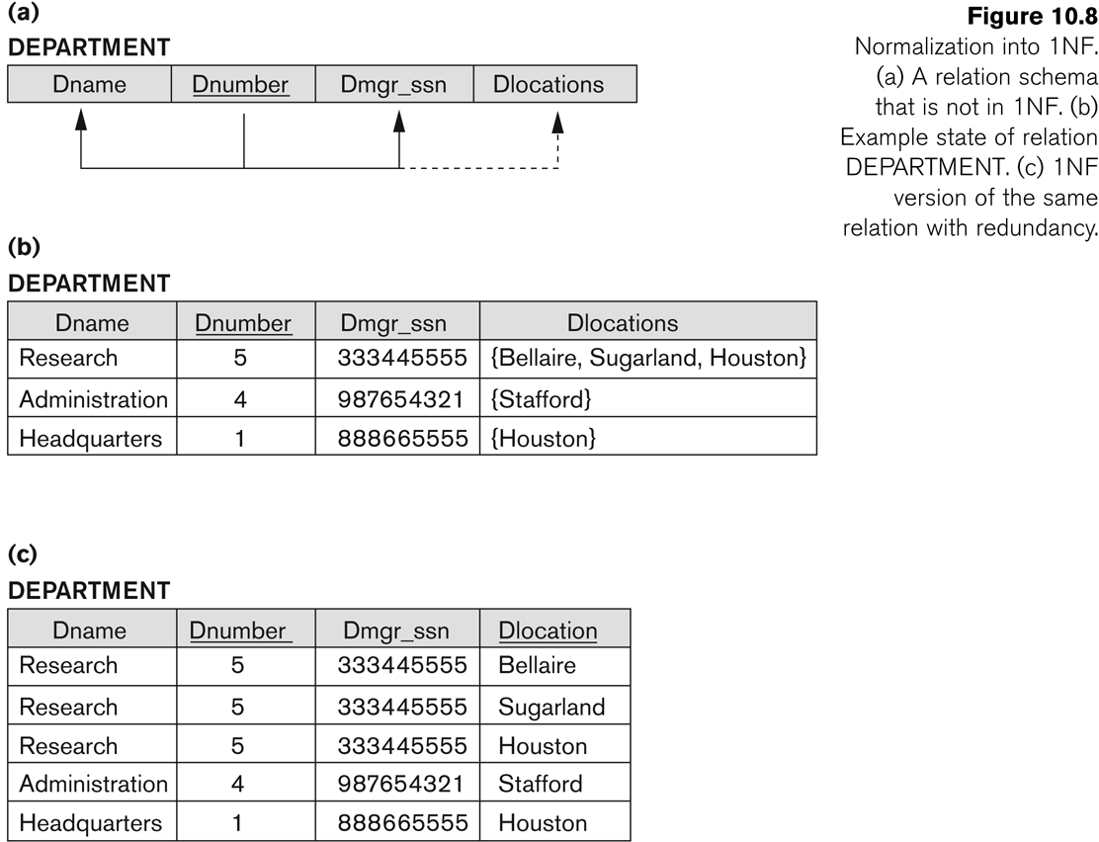
Нормализация в 1NF

Slide 37
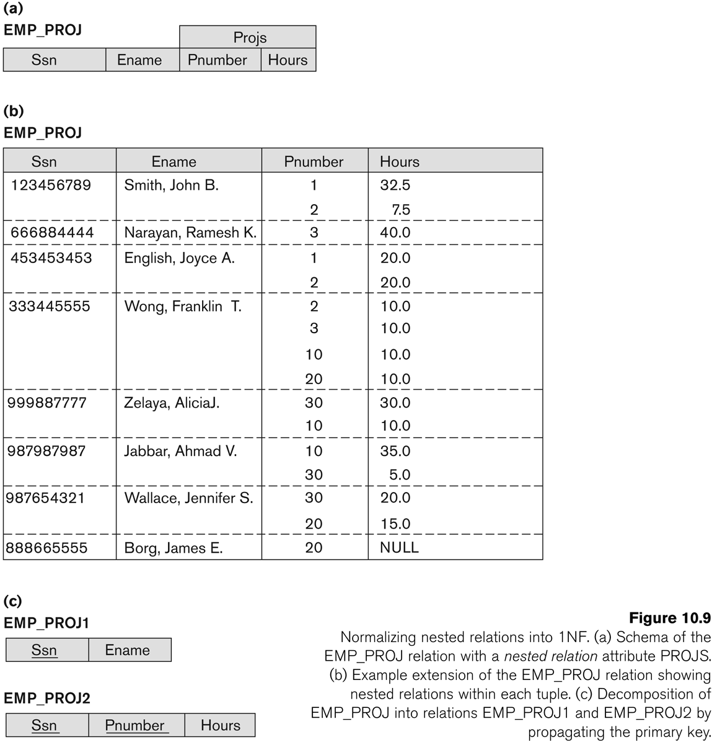
Нормализация на вложени релации в 1NF

Slide 38
Втора нормална форма /2NF/ (1)
Използва концепциите на FDs, primary key
Дефиниции
Prime attribute: атрибут, който е член на първичния ключ K
Full functional dependency: FD Y -> Z, където премахването на кой и да е атрибут от Y означава, че FD престава да бъде функционална зависимост.
Примери:
{SSN, PNUMBER} -> HOURS е пълна FD, тъй като нито SSN -> HOURS, нито PNUMBER -> HOURS съществуват
{SSN, PNUMBER} -> ENAME не е пълна FD (нарича се частична зависимост), защото SSN -> ENAME съществува.

Slide 39
Втора нормална форма (2)
Една релационна схема R е в second normal form (2NF), ако всеки не-прост атрибут A в R напълно функционално зависим от първичния ключ.
R може да се декомпозира във 2NF релации, чрез просеца 2NF нормализация.

Slide 40
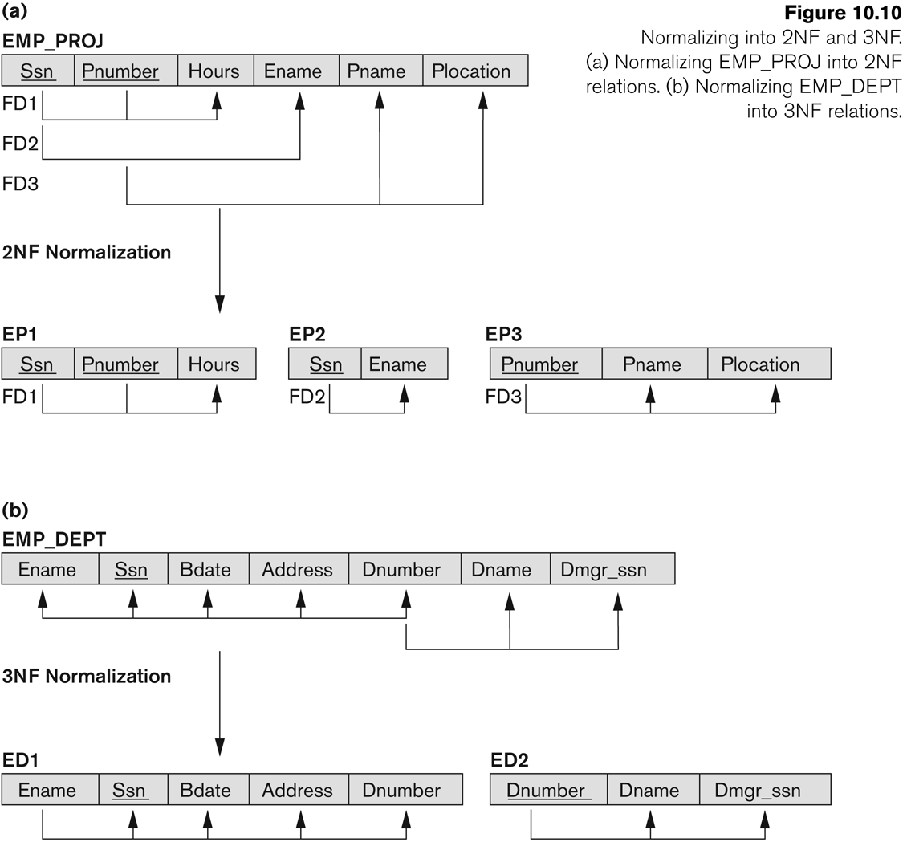
Нормализация във 2NF и 3NF (1)

Slide 41
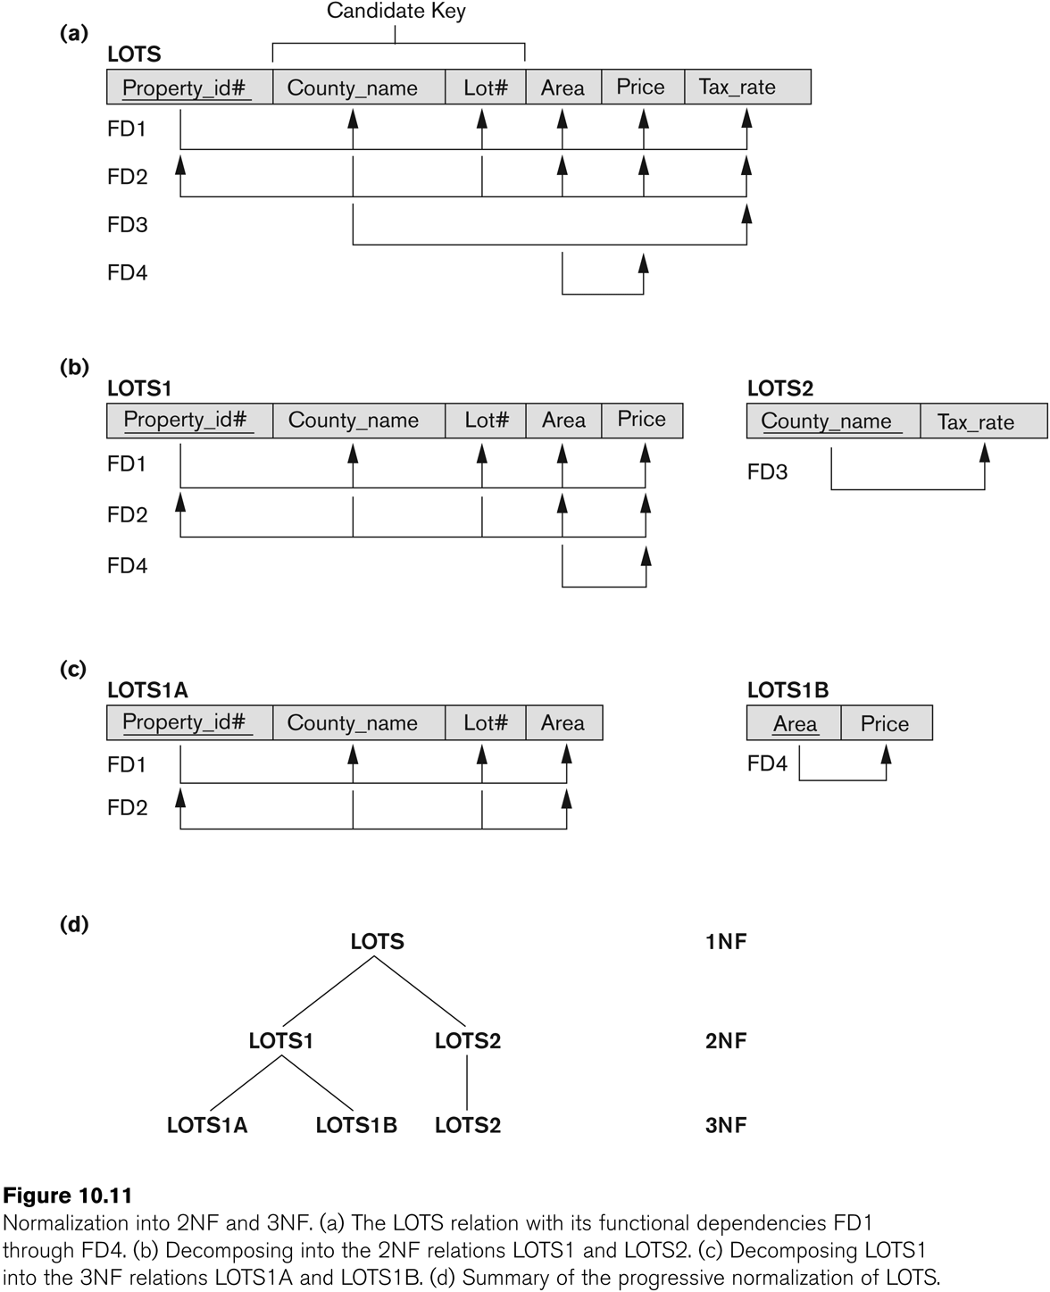
Нормализация във 2NF и 3NF (2)

Slide 42
Трета нормална форма /3NF/ (1)
Дефиниция:
Transitive functional dependency: FD X -> Z, която може да раздели на две FDs X -> Y и Y -> Z
Примери:
SSN -> DMGRSSN е една транзитивна FD
Защото съществуват SSN -> DNUMBER и DNUMBER -> DMGRSSN.
SSN -> ENAME е не транзитивна
Защото няма множество от атрибути X, за което е в сила SSN -> X и X -> ENAME.

Slide 43
Трета нормална форма (2)
Една релационна схема R е в third normal form (3NF), ако е във 2NF и няма не прости атрибути A в R, транзитивно зависими от първични ключ.
R може да се декомпозира в 3NF релации през процеса на 3NF нормализация.
ЗАБЕЛЕЖКА:
Ако X -> Y и Y -> Z, с първичен ключ X, считаме, че има проблем само ако Y не е кандидат ключ.
Когато Y е кандидат ключ, не съществува проблем с транзитивната зависимост.
Т.е., нека е дадено (SSN, Emp#, Salary ).
Тук съществува SSN -> Emp# -> Salary и Emp# е кандидат ключ.

Slide 44
Неформална дефиниция на NF
1st NF
Всички атрибути зависят от ключа
2nd NF
Всички атрибути зависят от целия ключ
3rd NF
Всички атрибути зависят от нищо друго, освен от ключа

Slide 45
Общи дефиниции за нормални форми /за множество ключове/ (1)
Предходните дефиниции се отнасят само за първичния ключ.
Следващите дефиниции са по общи и се отнасят за релации с множество кандидат ключове.
Една релационна схема R е в second normal form (2NF,) ако всеки непрост атрибут A в R е напълно функционално зависим от всеки ключ в R.

Slide 46
Общи дефиниции за нормални форми (2)
Дефиниция:
Суперключ на релационна схема R – множество от атрибути S в R, което съдържа ключ от R.
Една релационна схема R е в third normal form (3NF), ако за всяка FD X -> A, съдържаща се в R:
(a) X е суперключ на R или
(b) A е прост атрибут на R
Boyce-Codd normal form забранява условие (b).

Slide 47
BCNF (Boyce-Codd Normal Form)
Една релационна схема R е в Boyce-Codd Normal Form (BCNF), ако дадена FD X -> A, се съдържа се в R, то X е един супер ключ на R.
Всяка нормална форма е по-строга от предходните:
Всяка 2NF релация е и в 1NF
Всяка 3NF релация е и в 2NF
Всяка BCNF релация е и в 3NF
Съществуват релации, които са в 3NF, но не са в BCNF.
Целта е всяка релация да бъде в BCNF (или 3NF).

Slide 48
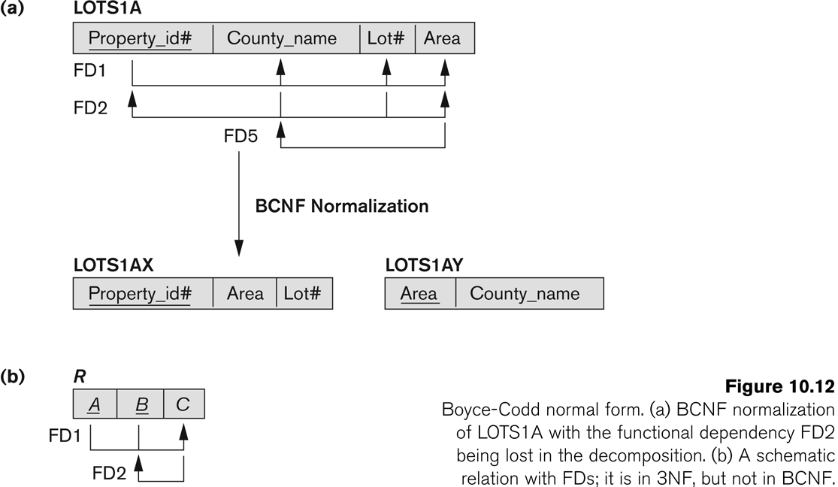
Boyce-Codd normal form

Slide 49
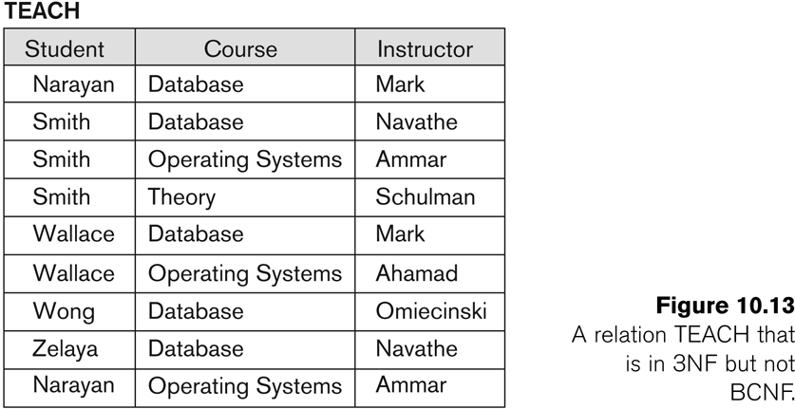
Релация TEACH, която е в 3NF, но не е в BCNF

Slide 50
Получаване на BCNF чрез декомпозиция (1)
Две FDs съществуват в релацията TEACH:
fd1: { student, course} -> instructor
fd2: instructor -> course
{student, course} е кандидат ключ за тази релация.
Релацията е в 3NF, но не е в BCNF.
Една релация, която НЕ Е в BCNF трябва да се декомпозира, така че да стане в BCNF, дори и да не се запазят всички функционални зависимости в декомпозираните релации.

Slide 51
Получаване на BCNF чрез декомпозиция (2)
Възможни са три декомпозиции на TEACH
{student, instructor} и {student, course}
{course, instructor } и {course, student}
{instructor, course } и {instructor, student}
Всичките три губят fd1.
Трябва да се жертва функционалната зависимост, но не и да се добавят свойства след декомпозицията.
От посочените три декомпозиции, само последната няма да генерира фалшиви tuples след join.(и следователно не добавя свойства).
Един тест за определяне кога бинарна декомпозиция е без загуба (без добавяне на свойства) се дискутира в следващата лекция (Property LJ1).

Slide 52
Преглед
Неформални указания за дизайн на РБД
Функционални зависимости (FDs)
Дефиниция, правила за извод, еквивалент на множества от FDs, минимални множества от FDs
Нормални форми, базирани на първични ключове
Общи дефиниции за нормални форми (за множество ключове
BCNF (Boyce-Codd Normal Form)

